Slide 1
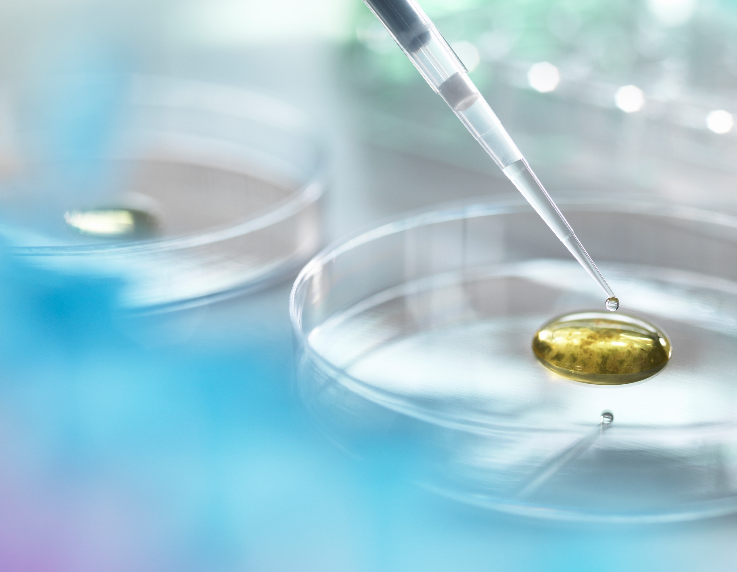
Коммерциализация молекулярной биотехнологии

Slide 2

Содержание
Конечная цель биотехнологии
Коммерциализация биотехнологии в странах
Передача технологии и ее этапы в биотехнологии
Структура рынка
Литература

Slide 3



Цель Развития Молекулярной биотехнологии
Конечной целью всех биотехнологических исследований является создание коммерческого продукта. Следовательно, молекулярная биотехнология тесно связана с экономикой. Конечно, сейчас ее развитие обусловливается не только экономическими факторами, однако на первых порах ажиотаж вокруг этой молодой науки был связан с возможностью получения прибыли.

Slide 4
Хронология
15 октября 1980
основные держатели акций фирмы Genentech стали обладателями миллионных состояний
1980—1983
в Соединенных Штатах было создано около 200 мелких биотехнологических компаний;
К 1985
в Соединенных Штатах было уже более 400 биотехнологических фирм
1991
60% акций компании Genentech было продано фирме Hoffmann-LaRoche за 2,1 млрд, долларов.
К середине 90-х
на рынке появилось более десятка новых биотехнологических лекарственных препаратов
1986
с 6 млн. долларов
1996
30 млрд
к 2000
объем продаж продуктов, изготовленных с применением молекулярной биотехнологии, превысит 60 млрд, долларов в год
к 1995
биотехнологическая индустрия тоже неуклонно развивается в странах Европы было создано более 600 биотехнологических компаний.

Slide 5

Особенности развития исследований и коммерцилизации биотехнологий в некоторых странах
США занимают лидирующее положение в биотехнологии по промышленному производству биотехнологических продуктов, объемам продаж, внешнеторговому обороту, ассигнованиям и масштабам НИОКР.
Роль лидера США обусловлена высокими ассигнованиями государства и частного капитала на фундаментальные и прикладные исследования. В финансировании биотехнологии ключевую роль играют Национальный научный фонд (ННФ), министерства здравоохранения и социального обеспечения, сельского хозяйства, энергетики, химической и пищевой промышленности, обороны, Национальное управление по аэронавтике и исследованию космического пространства (НАСА), внутренних дел.
! Формирование специализированных фондов с соответствующими экспертными советами и привлечение наиболее квалифицированных кадров.

Slide 6
Подготовка специалистов-биотехнологов является одним из важнейших элементов образовательной политики США.
Лидерство США обеспечивается не только большими вложениями в сферу биотехнологии, но и мощной кооперацией университетской науки с частными фирмами и компаниями, в том числе за счет создания сети дочерних филиалов как в США, так и за рубежом. Для удержания лидерства необходимо наращивание объемов вложений в эту отрасль, удержание рынков сбыта, а также ликвидация постоянно возникающего дефицита специалистов в новейших биотехнологических направлениях.
Ф. Хэндер, будучи президентом Национальной академии наук США, отмечал:
что в науке «блестящее» имеет существенно большее значение, чем просто «очень хорошее» и два средних научных открытия не составляют вместе одного крупного, а большое число посредственных ученых не может заменить одного первоклассного.

Slide 7

За разработку и реализацию государственных биотехнологических программ в основном отвечает Министерство внешней торговли и промышленности (МВТП), Министерство сельского, лесного хозяйства и рыболовства и Агентство по науке и технике.
Ощутимые преимущества японской биотехнологии связывают, прежде всего, со сложной и постоянно совершенствующейся научно-технической базой, технической сложностью вырабатываемых продуктов и быстрыми темпами ее обновления и замены.
Успех реализации биотехнологических программ напрямую связывают с перспективами национального бизнеса и считают индикатором национальной безопасности страны.
Япония

Slide 8


Страны ЕС. Биотехнология является приоритетом стратегической политики в странах ЕС. Первоочередной для стран Европы является принятая долгосрочная стратегия реализации проектов с высокой коммерческой окупаемостью. В национальных программах Германии, Франции, Великобритании и других обозначена необходимость усиления фундаментальных и опытно-конструкторских работ в области биотехнологии и увеличение инвестиций в промышленную сферу.
Германия, наряду с США и Японией, входит в тройку мировых лидеров в области биотехнологии. Основным проводником политики стимулирования биотехнологии в Германии является Министерство научных исследований и технологий, которое контролирует самые крупные проекты, а также определяет выбор приоритетных направлений в биотехнологии. Финансируются как частные компании, так и различные институты

Slide 9

Россия.
Биотехнологический потенциал России выглядит весьма скромно. Объем продаж на рынке биотехнологической продукции в России в целом в 100 раз меньше средних показателей на мировом рынке.
Рынок биотехнологической продукции России представлен в настоящее время следующими направлениями:
– фармацевтические препараты,
– ферменты и ферментные препараты,
– живые культуры микроорганизмов,
– дрожжи,
–биопрепараты для добывающих отраслей промышленности,
– препараты для сельского хозяйства,
– препараты для защиты окружающей среды.

Slide 10
Долевой анализ рынка биотехнологии РФ
(по данным исследовательской компании Abercade, исследовательская компания Abercade специализируется на изучении промышленных рынков и технологий,

Slide 11
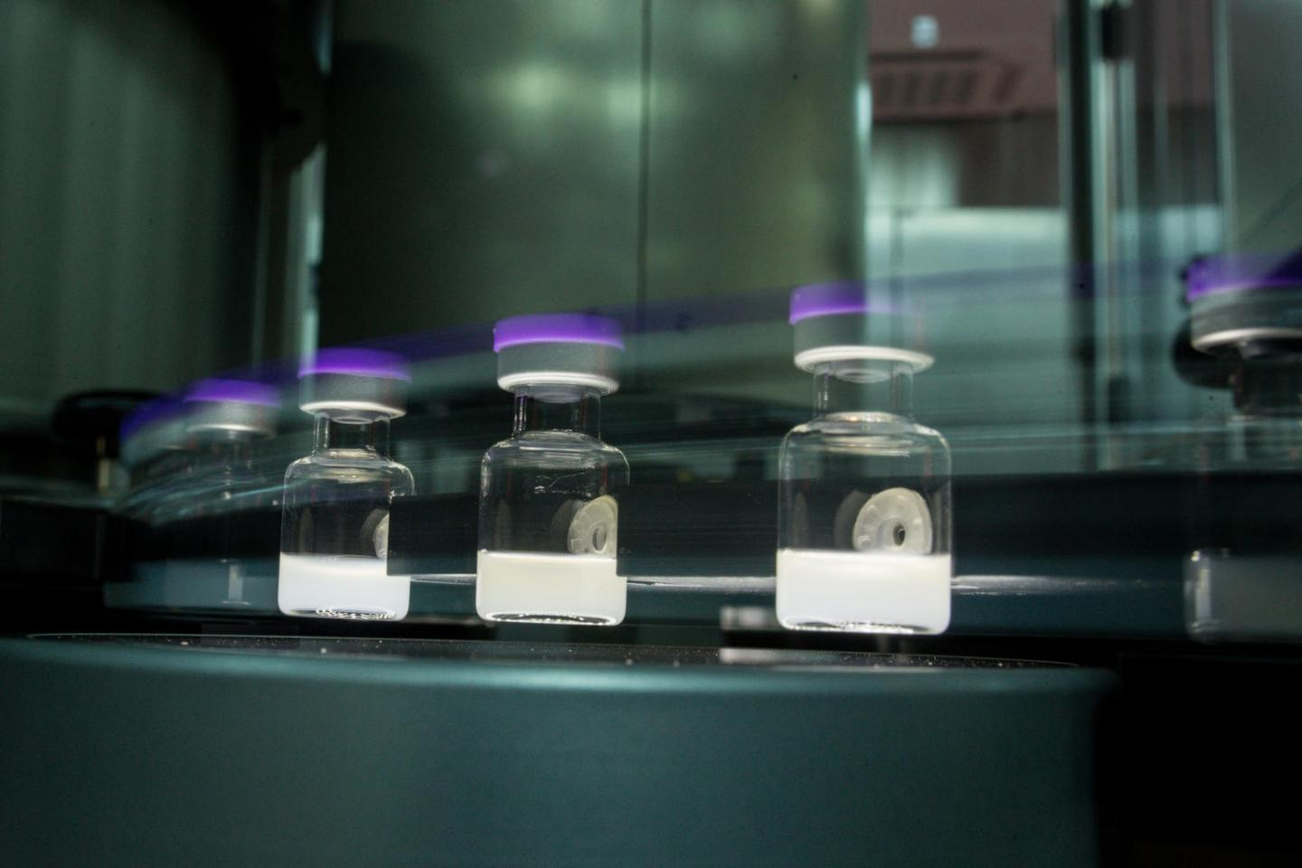
Коммерцилизация и передача технологий в биотехнологии
Для получения законодательного разрешения на применение новых биотехнологических продуктов, препаратов и технологий необходимо пройти серию этапов.
Процесс прохождения всех этапов до промышленного выпуска называется передачей технологии.

Slide 12

Этапы, необходимые для проведения полного цикла процесса передачи технологии
Этап 1. Проведение исследований
Этап 2. Патентование
Этап 3. Маркетинговые исследования и оценка рынка
Этап 4. Демонстрация технологии
Этап 5. Организация производства
! Известно, вероятность успеха осуществления проектов НИОКР в целом не превышает 12–20 %, около 60 % проектов достигают стадии технического завершения, 30 % – коммерческого освоения и только 12 % оказываются прибыльными.

Slide 13
Продолжительность и последовательность этапов процесса передачи технологии (в медицине)

Slide 14
Крупнейшие концерны и фармацевтические фирмы США производящие медицинские биотехнологическиее препараты
Фирмы и компании США | Выпускаемые препараты
GENENTECH BIOGEN AMGEN CETUS CHIRON GENETICS INST. CALIFORNIA JOHNSON & JOHNSON MONSANTO SYNTEX DU PONT SMITH KLINE & FRENCH АВВОТ | Альфа-, бета- и гамма-интерфероны Фактор опухолевого некроза 1-, 2-, 3- и 4-интерлейкины Инсулин. Эритропоэтин Соматотропин. Урокиназа Лимфотоксин. Тканевой активатор плазминогена Фактор трансформации роста. Сывороточный альбумин Вакцина против гепатита В Супероксиддисмутаза Моноклональные антитела к цитокининам. Фактор роста нервов. Фактор роста костей Фактор роста фибробластов Белок С. Ангиогенин Тромболитические ферменты Фактор активации макрофагов Ингибиторы ренина

Slide 15
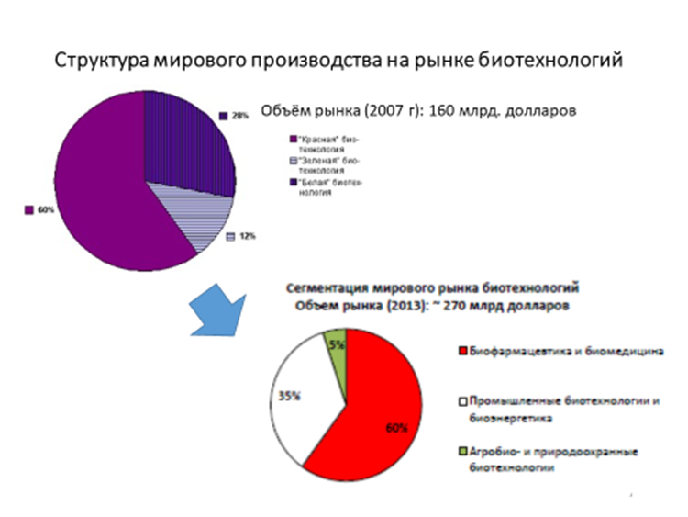
Современная биотехнология – это одно из приоритетных направлений национальной экономики всех развитых стран.

Slide 16

Литература
Глик Б., Пастернак Дж. Молекулярная биотехнология. Принципы и применение. Пер. с англ. – М.: Мир, 2002. — 589 с.
Е.И. Тихомирова.Основы биотехнологии: краткий курс лекций для студентов III курса направления подготовки 19.03.01 Биотехнология

